Slide 1

Правильное поведение на переходе — залог общей безопасности

Slide 2
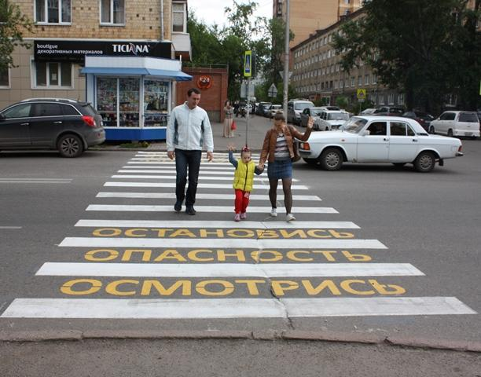
Где водитель встречается с пешеходом?
2

Slide 3


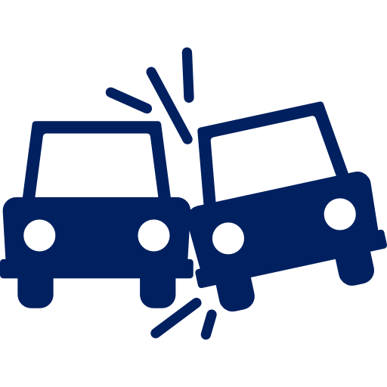
Тенденции в обществе
Интернет
Непонимание своей ответственности
Провокация опасной дорожной ситуации
3

Slide 4
Правила дорожного движения
4.5. На нерегулируемых пешеходных переходах пешеходы могут выходить на проезжую часть после того, как оценят расстояние до приближающихся транспортных средств, их скорость и убедятся, что переход будет для них безопасен.
4

Slide 5
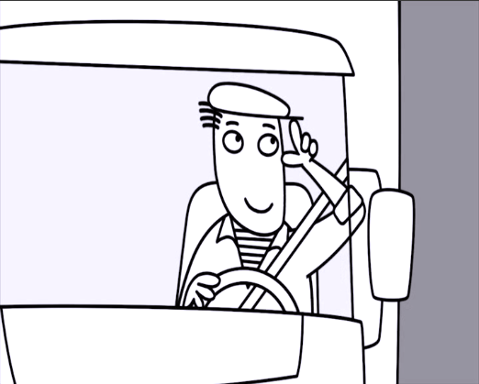
Водитель – это…
5

Slide 6
Водитель – это лицо, управляющее каким-либо транспортным средством, в том числе погонщик, ведущий по дороге вьючных, верховых животных или стадо. К водителю приравнивается обучающий вождению.
6

Slide 7
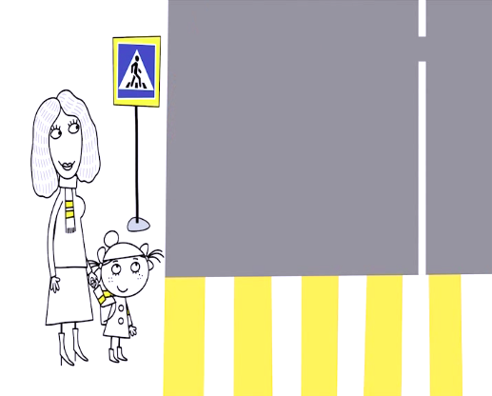
Пешеход – это…
7

Slide 8
Пешеход – это лицо, находящееся вне транспортного средства на дороге и не производящее на ней работу. К пешеходам приравниваются лица, передвигающиеся в инвалидных колясках без двигателя, ведущие велосипед, мопед, мотоцикл, везущие санки, тележку, детскую или инвалидную коляску.
8

Slide 9



МИФЫ ВОДИТЕЛЕЙ
«Я снижаю скорость перед пешеходным переходом только тогда, когда вижу на нем пешехода»
«Я уверен, что успею остановиться, если вдруг появится пешеход»
«Пешеход резко появился на дороге, я не заметил его и не успел остановиться»
9

Slide 10

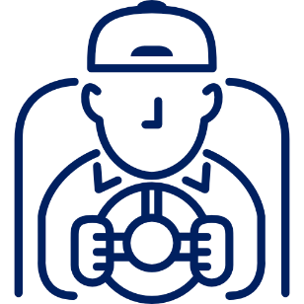
МИФЫ ВОДИТЕЛЕЙ
«Из-за преграды перед переходом я не увидел пешехода и не был готов к встрече с ним»
«Я двигался во второй полосе и не заметил пешехода за автомобилем из соседней полосы»
10

Slide 11



МИФЫ ПЕШЕХОДОВ
«Я пешеход, меня обязаны пропускать на переходе»
«Я читал книгу, слушал музыку, разговаривал по телефону и не заметил приближающийся автомобиль»
«Я думал, что водитель успеет затормозить»
11

Slide 12


МИФЫ ПЕШЕХОДОВ
«Автомобиль в первой полосе остановился, я думал, что и другие тоже затормозят»
«Я перешел дорогу в неположенном месте, потому что мне было неудобно или далеко идти до пешеходного перехода»
12

Slide 13
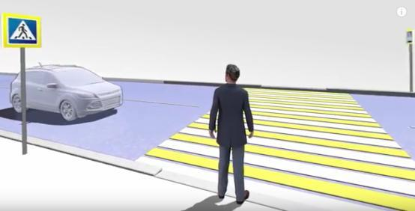
Остановочный путь
Распознавание и реакция
Нажатие на тормоз и срабатывание тормоза
Запас на торможение
13

Slide 14
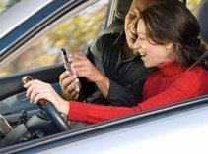
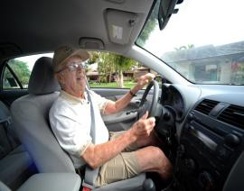
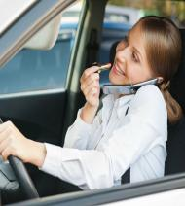
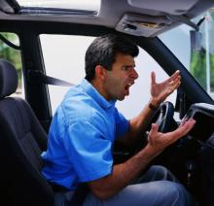
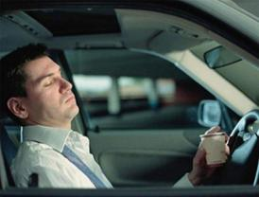
Что влияет на время реакции
14

Slide 15
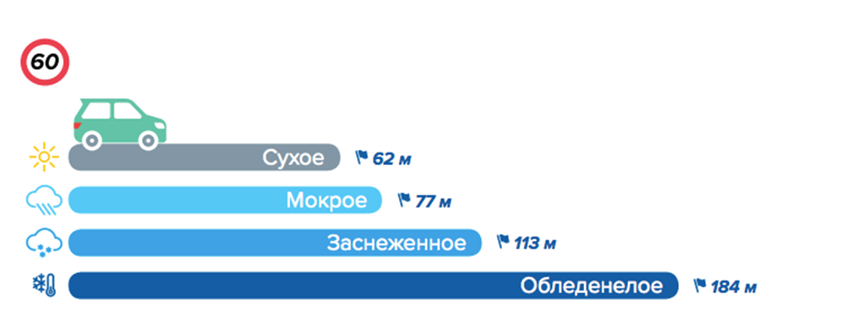
Тормозной путь
Скорости автомобиля
Дорожного покрытия
Массы автомобиля
Технического состояния автомобиля
Уклона дороги
Способа торможения автомобиля
Длина остановочного пути также зависит от:
15

Slide 16
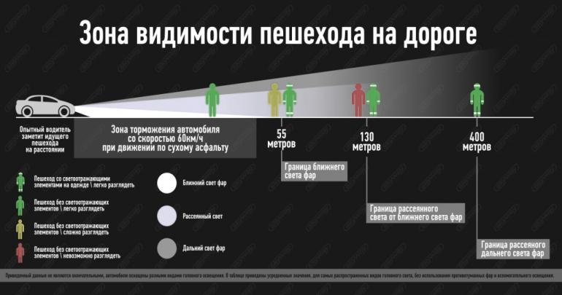
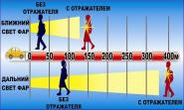
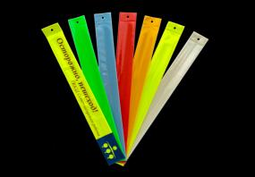
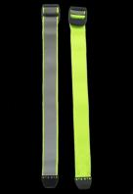
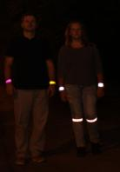
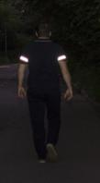
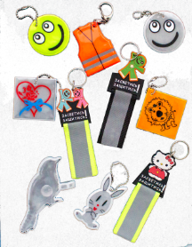
Пешеход со световозвращающими элементами на одежде/ легко разглядеть
Пешеход без световозвращающих элементов на одежде/ легко разглядеть
Пешеход без световозвращающих элементов на одежде/ сложно разглядеть
Пешеход без световозвращающих элементов на одежде/ невозможно разглядеть
16

Slide 17
Решение — общаться!
1
2
3
Водитель — тормозит и дает знак, что можно идти
Пешеход — убеждается, что его пропускают
Водитель — пропускает
Пешеход — переходит дорогу
Водитель — смотрит на пешехода
Пешеход — благодарит водителя знаком
17

Slide 18
ЧТО НОВОГО ВЫ УЗНАЛИ?
26

Slide 19
Итоги
- Я УЗНАЛ ДЛЯ СЕБЯ НОВОЕ….
- МНЕ БЫЛО ОСОБЕННО ИНТЕРЕСНО…
- Я НАУЧИЛСЯ…
- Я РАССКАЖУ СВОИМ РОДИТЕЛЯМ И ДРУЗЬЯМ О …
- Я СФОРМУЛИРУЮ КАК ЗАКОН НА ВСЮ ЖИЗНЬ…
27

Slide 20
СПАСИБО!

